Slide 1
Hoy es martes el 4 de marzo
Agarra un libro de la mesa.
Hoy: Termina capítulo 4 y lee 5
Tarea: Duolingo: Household Lessons 1-3
263 palabras
Entrega el jueves

Slide 2
Hoy es miércoles el 5 de marzo
Agarra un libro de la mesa.
Hoy: Termina capítulo 4 y lee 5
Tarea: Duolingo: Household Lessons 1-3
263 palabras
Entrega el viernes

Slide 3
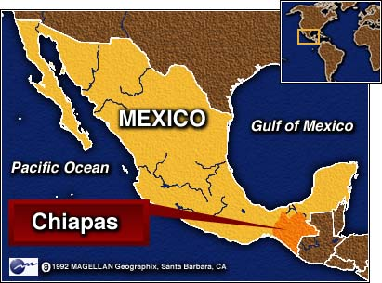

Slide 4
Palabras Nuevas Escribe las palabras en tu papel
Capítulo 5
llega – arrive(s)
la gente – the people
le da – gives (to him/her/you formal)
Capítulo 6
está triste – is sad
parece – seem(s)/appear(s)
toma – take(s)

Slide 5
Preguntas: Contesta las preguntas con tu compañero/a
Usa tu hoja de reacciones para decir algo después de que tu compañero te dice algo.
1) ¿Cuándo tomas un autobús? Si nunca, ¿Quieres tomar un autobús?
2) ¿Qué piensas de la gente en Bowie High School?
3) ¿Normalmente llegas a tiempo o tarde a escuela?
4) ¿Tus padres te dan mucho dinero? ¿Por qué?

Slide 6
Lectura Silenciosa
Lee Capítulo 5 solo y contesta las siguientes preguntas en tu hoja de calentamientos:
¿Qué hacen Ricardito y Lili en el autobús?
¿Qué hacen los soldados al hombre que no les da dinero, solo sus documentos?
¿Qué quieren los soldados de Esperanza?
¿Qué piensa Esperanza de los soldados?
Después de tres meses, ¿qué compran Alberto y Esperanza?
¿A Esperanza le gusta vivir en México? ¿Por qué sí o por qué no?
Con documentos de Guatemala, ¿dónde pueden vivir los guatemaltecos en México?
¿El 31 de enero de 1989, adónde va Alberto? ¿Adónde van Esperanza y los niños?

Slide 7
Organización de Palabras
Pongan las palabras en categorías, creen sus propias categorías
No pueden crear categorías como “palabras” o “otra”, etc.
Necesitan usar por lo menos 3 palabras cada categoría y necesitan usar todas las palabras
Ejemplos:
Personas
Lugares
Una categoría para cada persona o evento y todo que tiene que ver con esta persona o evento.
Miren capítulo 5 para ayuda
Levanten la mano cuando estén listos.

Slide 8
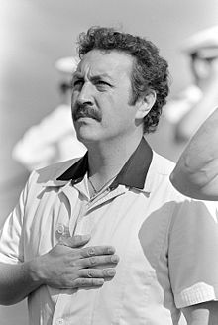
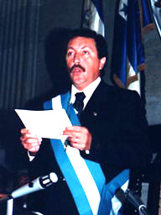
Presidente Cerezo Era presidente de Guatemala del 14 de enero 1986 al 14 de enero 1991
Images from: http://en.wikipedia.org/wiki/Vinicio_Cerezo and http://www.guatificate.com/democracia-e-inestabilidad-1986-a-2001.html

